Slide 1
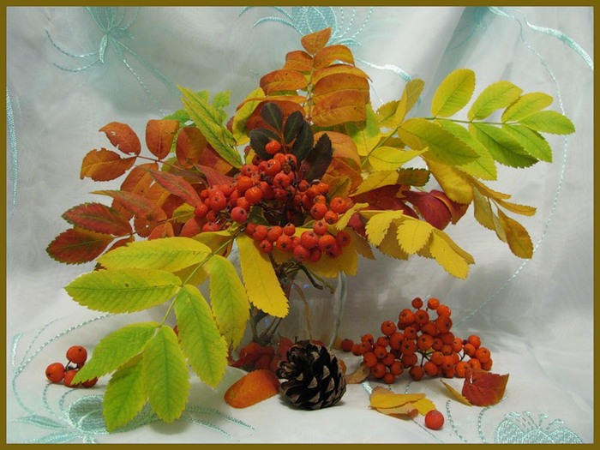
МОУ «Днестровская средняя школа №1»
Мастер – класс
«Цветы из гофрированной бумаги»

Slide 2
Самый зелёный город ПМР - 2012

Slide 15
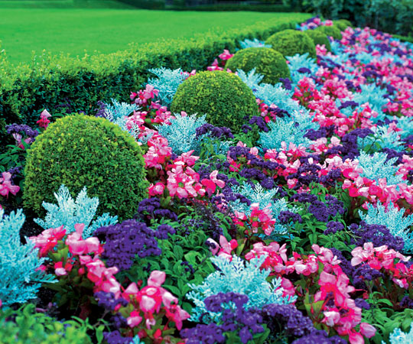

Slide 16
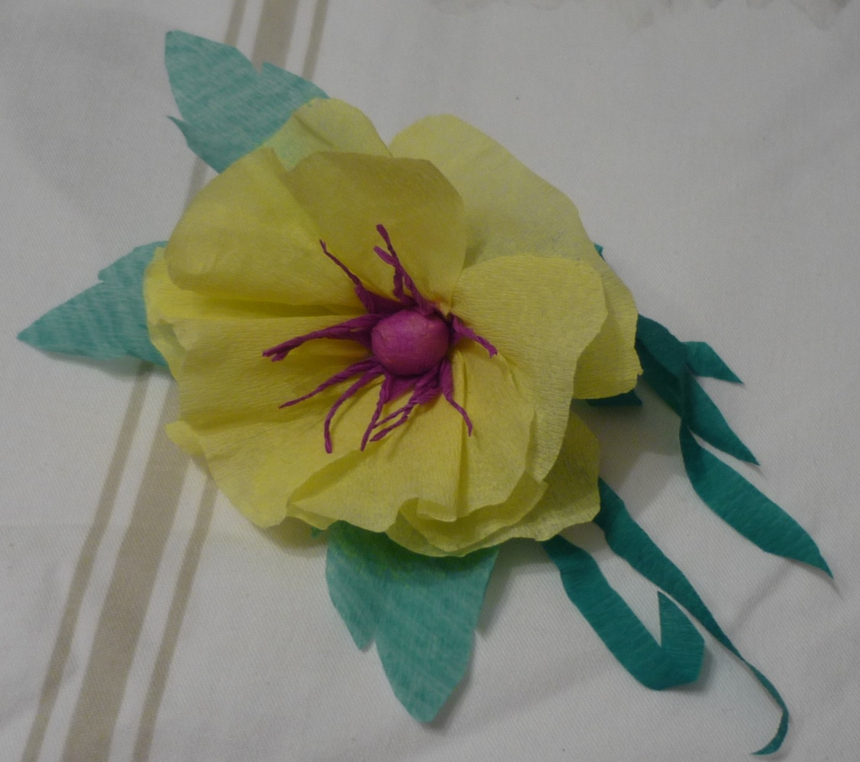
Цветы нам дарят настроенье, И пробуждают вдохновенье, Как символ чистой красоты, Ведь очень трудно без мечты!

Slide 18
Бумага трех видов
Ножницы
Клей-карандаш
Шаблон листика

Slide 48
Вальс цветов

Slide 49
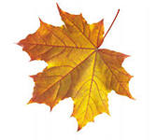
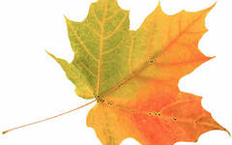
Милые коллеги!
Собирайте капли знаний,
Укрепляйтесь каплями терпения,
Дарите капли любви,
Ищите капли мудрости,
Ловите капли радости,
Храните капли надежды,
Пусть этих капель
Собираются реки и моря
Вашего душевного благополучия.

Slide 50
Творческих Вам успехов
во всех делах и начинаниях!

Slide 51
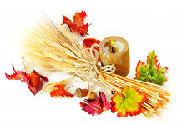
Оптимизма
в преодолении
трудностей и невзгод!
и… счастья!

